Slide 1
(MVC기반게시판) 어플리케이션 설계 및 구축
➜ 10.1 어플리케이션 설계
➜ 10.2 MVC 기반의 게시판 설계
➜ 10.3 MVC 기반의 게시판 구축

Slide 2
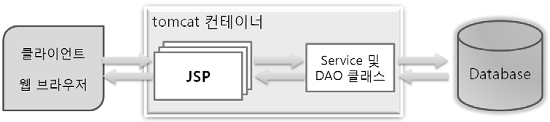
10.1 어플리케이션 설계 - 1
10.1.1 Model 1 아키텍처
웹 어플리케이션을 개발할 때 JSP만을 사용하여 개발하는 설계 방법
클라이언트의 요청 처리, DB 연동, 세션 관리, 응답 처리 등과 같은 작업을 JSP만으로 구현하는 방법
Model 1 아키텍처의 구조
하나의 JSP 코드 내에 HTML로 만든 화면 구성 코드인 Presentation Logic과 자바 코드로 작성한 Business Logic 코드가 같이 포함되어있기 때문에 개발 속도는 빠름
서로 모듈화가 안되어 있기 때문에 유지보수는 어려움
개발 작업 속도가 빨라야 되는 소규모의 웹 어플리케이션 개발에 적합

Slide 3
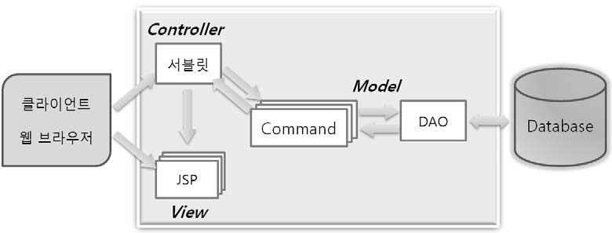
10.1 어플리케이션 설계 - 2
10.1.2 Model 2 아키텍처(MVC 기반)
웹 어플리케이션을 개발할 때 Presentation Logic과 Business Logic 처리를 명확하게 분리하여 설계하는 방법
MVC 설계 패턴에 기반을 둔 개발 방법
MVC 패턴을 구현하는 웹 어플리케이션은 Model, View, Controller라는 3개의 모듈로 구성
Model : Business Logic을 의미하고 자바빈(JavaBeans) 또는 일반 클래스를 사용하여 구현, 대표적으로 DAO, DTO, Command 클래스들에 해당
View : Presentation Logic을 의미하고 JSP를 사용하여 구현
Controller : Model과 View를 적절하게 관리하는 로직을 의미하고 서블릿을 사용하여 구현

Slide 4
10.1 어플리케이션 설계 - 3
Controller는 클라이언트의 요청에 대한 진입점 역할을 담당
요청 분석을 통해서 Business Logic을 구현한 적당한 Model를 선택
처리 결과를 보여주기 위해서 Presentation Logic을 구현한 적당한 View를 선택하여 응답 처리
Model과 View를 관리하는 역할을 Controller인 서블릿이 담당
Model는 클라이언트 요청과 관련된 실제 작업을 의미하는 Business Logic을 처리
Command 패턴을 이용하여 요청을 모듈화하고 데이터베이스 연동을 위한 DAO 클래스 및 DTO 클래스로 구현
View는 Model의 실행 결과를 클라이언트에게 응답하는 Presentation Logic을 담당하며 JSP로 구현
현재 사용되는 모든 웹 어플리케이션 프레임워크는 MVC 기반의 Model 2 아키텍처로 구현

Slide 5
10.2 MVC 기반의 게시판 설계 - 1
10.2.1 데이터베이스 설계
칼럼명 | 데이터형 | 설 명
num | NUMBER(4) | 글 번호이며 시퀀스 객체를 사용하여 자동으로 증가됨 기본 키(Primary key)로 설정
author | VARCHAR2(20) | 글 작성자
title | VARCHAR2(50) | 글 제목
content | VARCHAR2(100) | 글 내용
writeday | DATE | 글 작성일(DEFAULT로 지정)
readcnt | NUMBER(4) | 글 조회수
repRoot | NUMBER(4) | 답변글 작성 시 사용(원래글의 번호 참조)
repStep | NUMBER(4) | 답변글 작성 시 사용(답변글의 순서 지정)
repIndent | NUMBER(4) | 답변글 작성 시 사용(답변글의 들여쓰기 지정)

Slide 6
10.2 MVC 기반의 게시판 설계 - 2
10.2.2 Controller 설계
클라이언트의 요청에 대한 최초 진입점 역할 담당(FrontController 패턴)
Model과 View을 관리하는 서블릿 설계
10.2.3 Model 설계
클라이언트의 요청에 대한 실제 작업을 처리하는 Business Logic 설계
Command 패턴 및 DAO 패턴, DTO 패턴을 적용하여 설계
서블릿명 | 설 명
BoardFrontController | MVC의 Controller 역할 담당하는 서블릿 맵핑명은 *.do로 지정

Slide 7
10.2 MVC 기반의 게시판 설계 - 3
Command 패턴 클래스 목록
DAO 패턴 및 DTO 패턴 클래스 목록
Command 패턴 클래스 | 설 명
BoardCommand | Command 패턴 인터페이스
BoardListCommand | 게시판 목록 보기 비즈니스 로직 처리 클래스
BoardWriteCommand | 게시판 글쓰기 비즈니스 로직 처리 클래스
BoardRetrieveCommand | 게시판 글 자세히 보기 비즈니스 로직 처리 클래스
BoardUpdateCommand | 게시판 글 수정하기 비즈니스 로직 처리 클래스
BoardDeleteCommand | 게시판 글 삭제하기 비즈니스 로직 처리 클래스
BoardReplyUICommand | 답변글 입력 폼 보기 비즈니스 로직 처리 클래스
BoardReplyCommand | 답변글 쓰기 비즈니스 로직 처리 클래스
BoardSearchCommand | 게시판 검색 기능 비즈니스 로직 처리 클래스
BoardPageCommand | 게시판 페이징 처리 비즈니스 로직 클래스
DAO 및 DTO 패턴 | 설 명
BoardDTO | board 테이블의 레코드를 저장하기 위한 도메인 클래스
BoardDAO | 데이터베이스 관리 클래스
PageTO | 게시판 페이징 처리 관련 데이터 관리 클래스

Slide 8
10.2 MVC 기반의 게시판 설계 - 4
10.2.4 View 설계
클라이언트 요청에 대한 응답 처리인 presentation logic 처리 설계
최대한 간단하게 코드를 작업하기 때문에 기능 구현에 목적을 둔 자바 코드
JSP 페이지 파일 | 설 명
list.jsp | 게시판의 목록 보기
write.jsp | 게시판의 글쓰기 화면 폼
retrieve.jsp | 글번호를 선택 시 자세히 보기
reply.jsp | 답변글 입력 폼
page.jsp | 페이징 처리 화면
listPage.jsp | 페이징 처리 화면

Slide 9
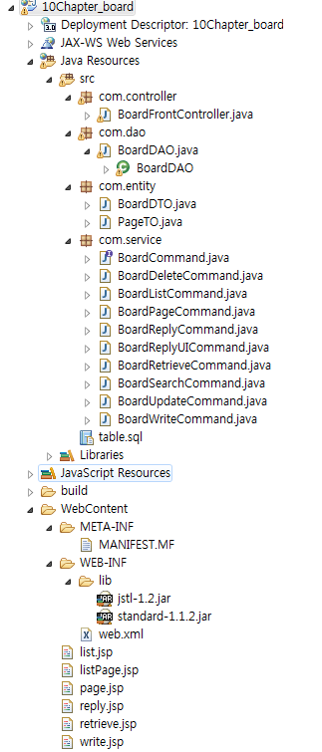
10.2 MVC 기반의 게시판 설계 - 5
10.2.5 Project 생성

Slide 10
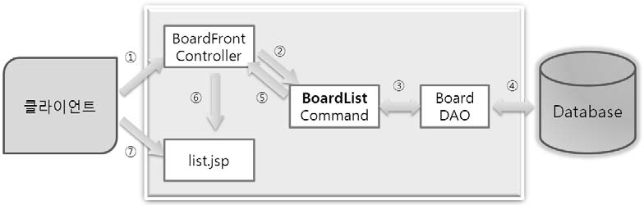
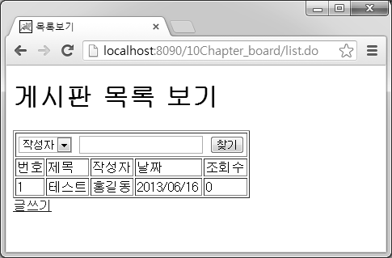
10.3 MVC 기반의 게시판 구축 - 1
10.3.1 글 목록 보기 구현

Slide 11
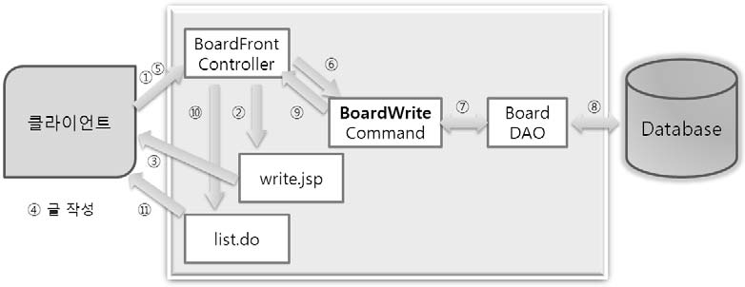
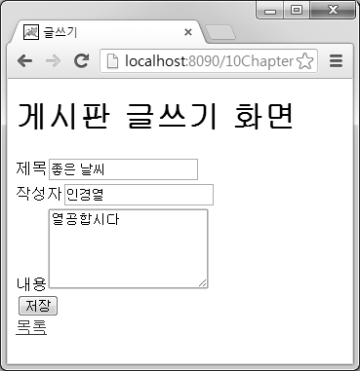
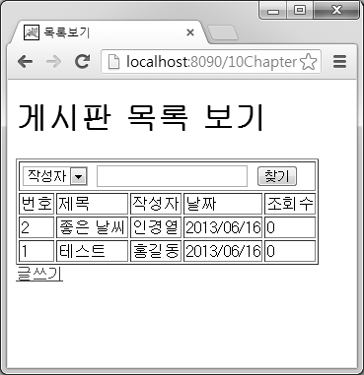
10.3 MVC 기반의 게시판 구축 - 2
10.3.2 글쓰기 구현

Slide 12
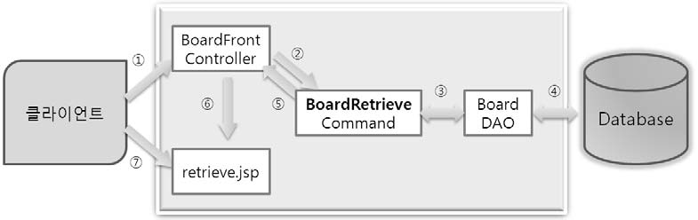
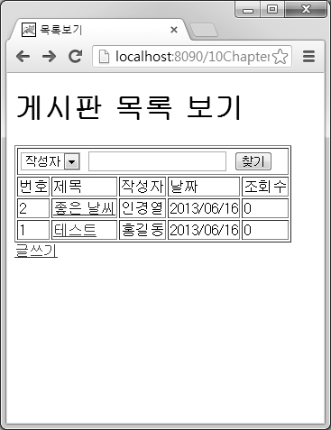
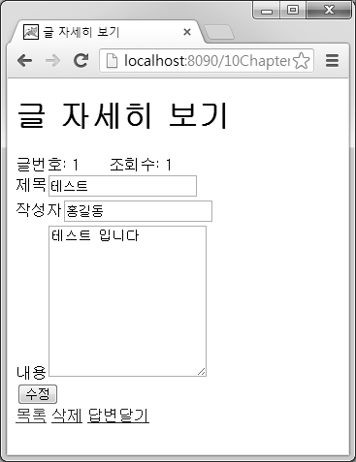
10.3 MVC 기반의 게시판 구축 - 3
10.3.3 글 자세히 보기 구현

Slide 13
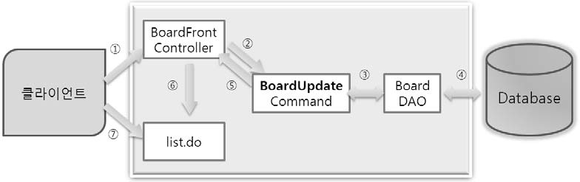
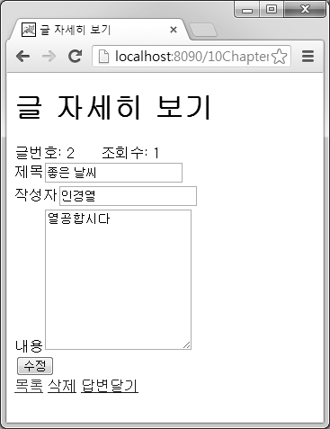
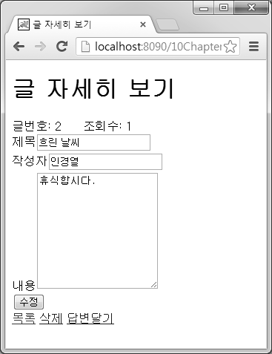
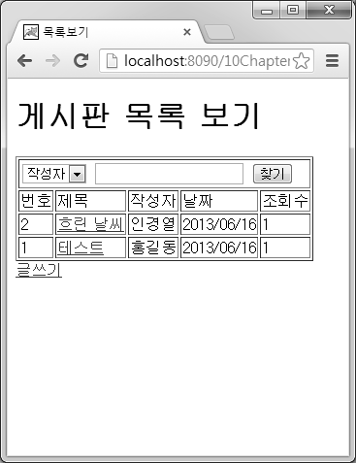
10.3 MVC 기반의 게시판 구축 - 4
10.3.4 글 수정하기 구현

Slide 14
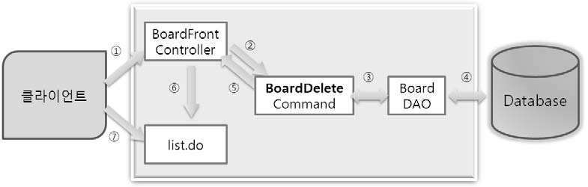

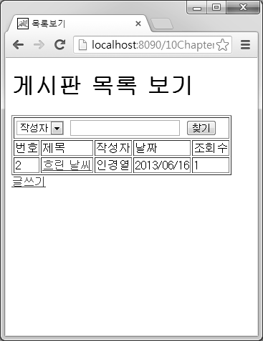
10.3 MVC 기반의 게시판 구축 - 5
10.3.5 글 삭제하기 구현

Slide 15
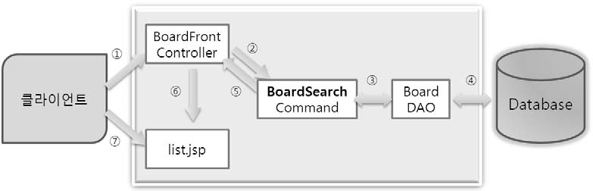
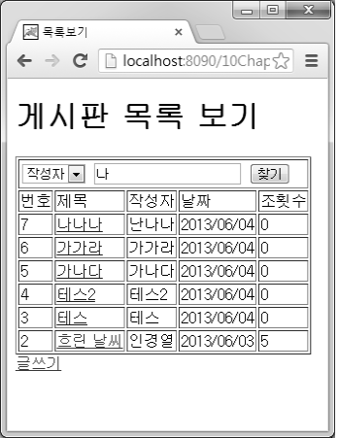
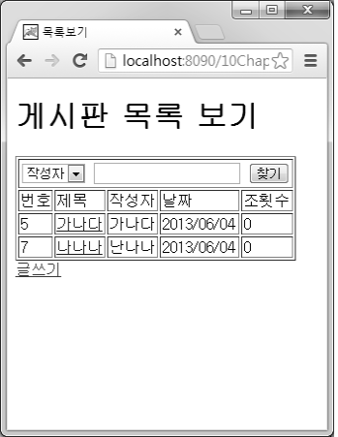
10.3 MVC 기반의 게시판 구축 - 6
10.3.6 글 검색하기 구현

Slide 16
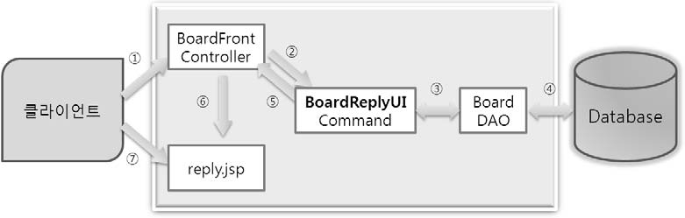
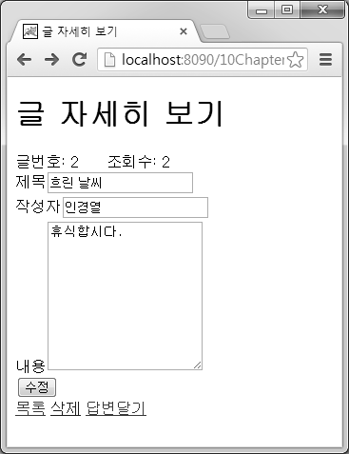
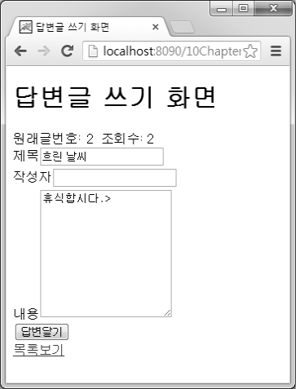
10.3 MVC 기반의 게시판 구축 - 7
10.3.7 답변글 입력 폼 보기

Slide 17
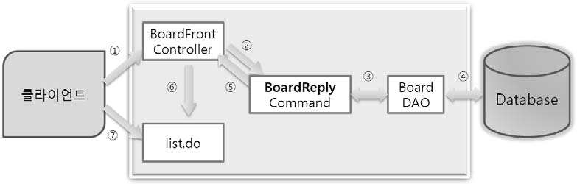
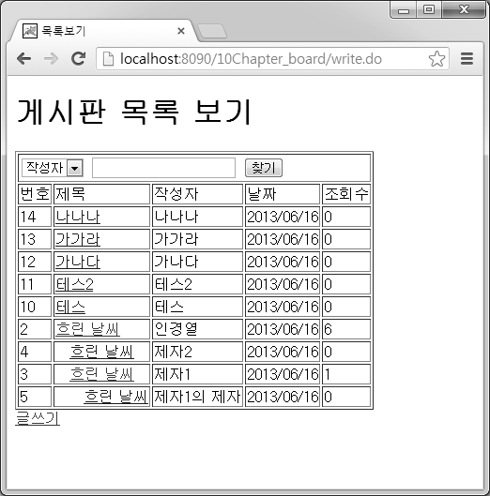
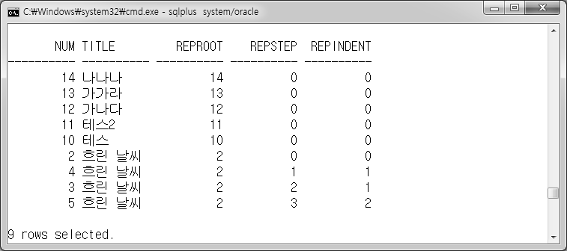
10.3 MVC 기반의 게시판 구축 - 8
10.3.8 답변글 쓰기

Slide 18
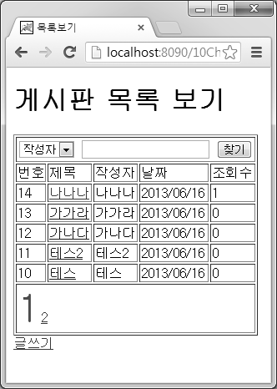
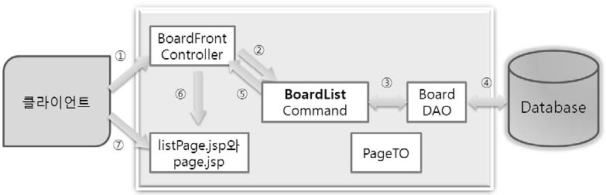
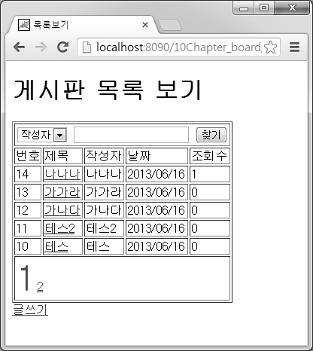
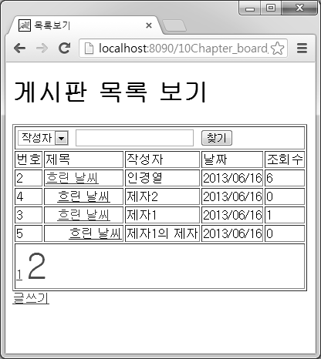
10.3 MVC 기반의 게시판 구축 - 9
10.3.9 게시판 페이징 처리
listPage.jsp
이용
page.jsp
이용

